Slide 1
Název školy: Střední průmyslová škola, Ostrava - Vítkovice, příspěvková organizace
Autor: Mgr. Lenka Hrušková
Datum: 4. 6. 2012
Název: VY_ 32 _INOVACE _5.3.9
Číslo projektu: CZ.1.07/1.5.00/34.0125
Téma: Rysy české, evropské poezie a prózy 20. a 30. let 20. století (Vladislav Vančura)
Anotace: Prezentace slouží k zopakování probraného učiva. Studenti si písemně i ústně procvičí poznatky o Vladislavu Vančurovi.

Slide 2
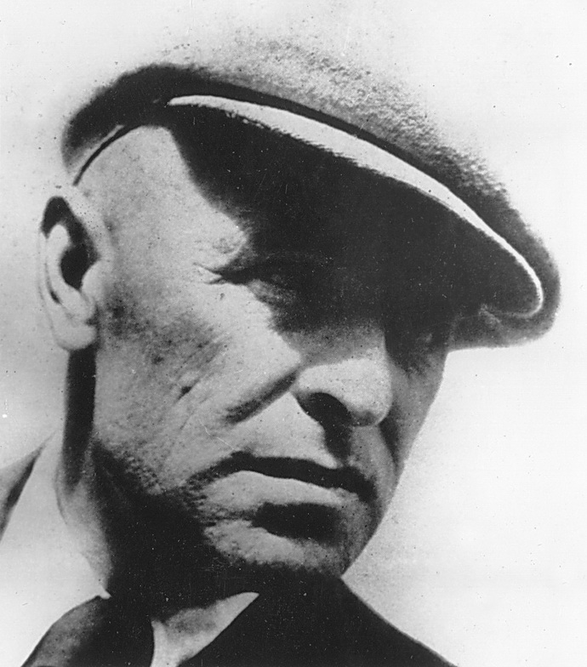
Vladislav Vančura 1891 - 1942

Slide 3
Životopisný přehled:
Prozaik, dramatik, scénárista a režisér.
Původním povoláním lékař – praxe na Zbraslavi.
1. předseda Devětsilu.
Levicově orientovaný autor – představitel socialistického realismu, zároveň vliv dadaismu a imaginativní prózy.
Za okupace v ilegálním odboji – zatčen a popraven za heydrichiády.

Slide 4
Dílo:
Pro jeho dílo je typický experiment s jazykem – prolínání stylových rovin – knižní výrazy, archaismy, lidová mluva, použití češtiny období humanismu.
Pekař Jan Marhoul – román baladického ladění o tragickém osudu poctivého dobráka, který všechen svůj majetek rozdal a sám umírá v bídě.
Pole orná a válečná – román napsaný formou volného řazení scén z fronty a zázemí – polytematické pásmo v próze, odsouzení války.

Slide 5
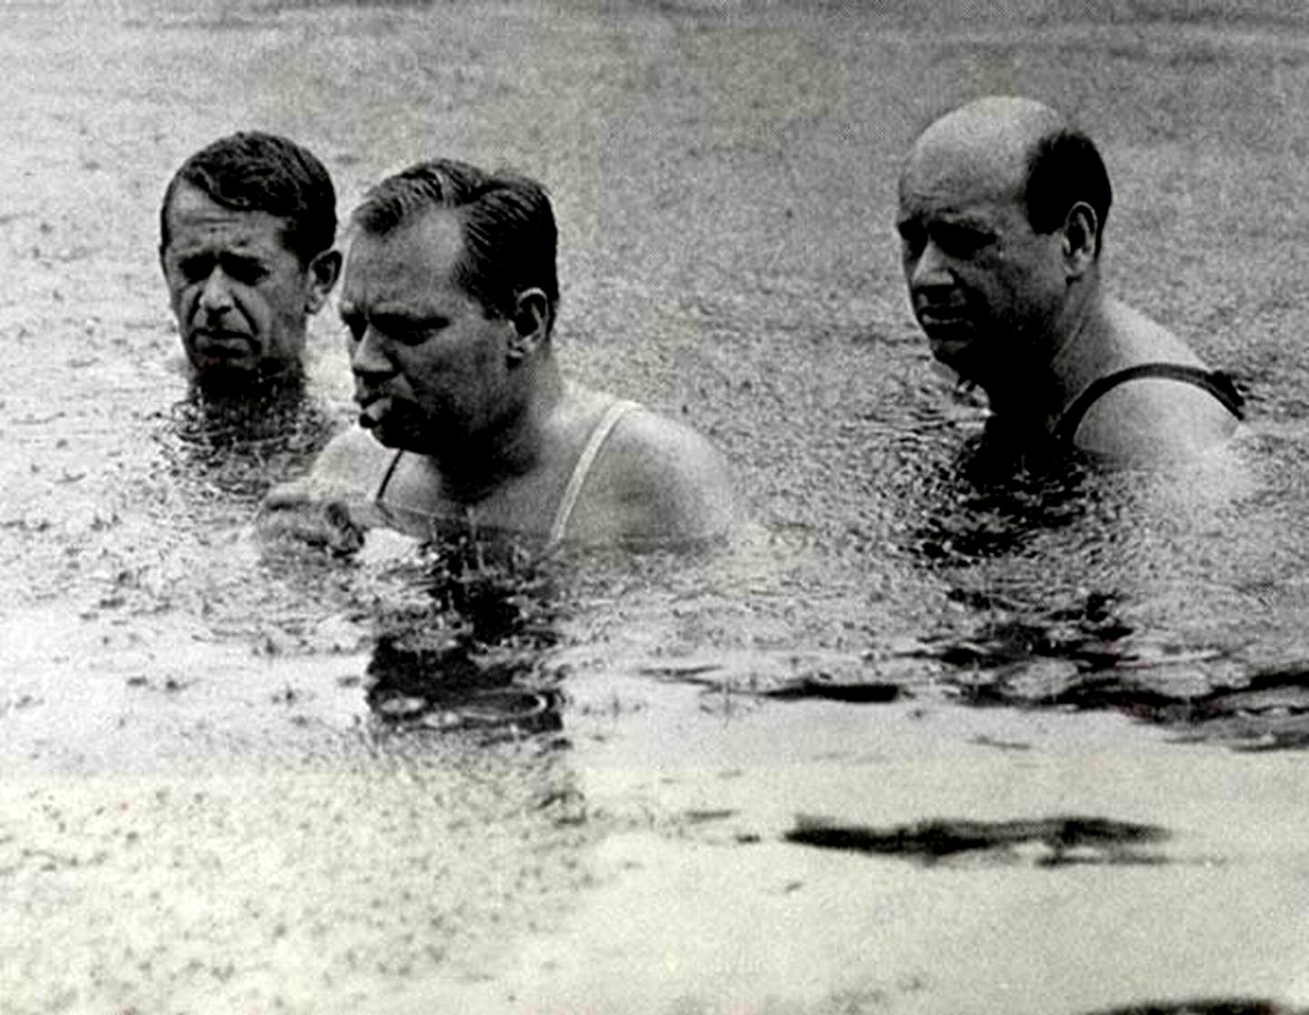
Dílo:
Rozmarné léto:
novela ovlivněná
poetismem, obraz
poklidného života
na malém městě,
které naruší příjezd
komediantů.
Parodie na přízemnost
maloměšťáků.

Slide 6
Dílo:
Markéta Lazarová:
Děj zasazen do středověku,
dva rody loupeživých
rytířů, žijí naplno, nebojí
se nebezpečí, tragická
láska zbožné Markéty
k loupežníku Mikuláši
z rodu Kozlíků.
Film rež. Fr. Vláčil -
nejlepší český film 20. stol.

Slide 7
Dílo:
Romány: Konec starých časů, Útěk do Budína.
Za okupace snaha posílit národní sebevědomí připomenutím národní historie:
Obrazy z dějin národa českého – monumentální styl, historické pásmo, nedokončeno – autor popraven.

Slide 8
Dílo:
Tvorba pro děti a mládež:

Slide 9
Vypracovala Mgr. Lenka Hrušková
Seznam zdrojů:
http://commons.wikimedia.org/wiki/ [cit. 2012-06-04]
KUDĚLKA, Viktor. Malý labyrint literatury. 1. vyd. Praha. Albatros, 1983.
HAVEL, Rudolf a Jiří OPELÍK. Slovník českých spisovatelů. 1. vyd. Praha. Českosl. spisovatel,1964.

